Slide 1
10303: How Many Trees?
★★☆☆☆
題組：Contest Archive with Online Judge
題號：10303: How Many Trees?
解題者：朱峘愷
解題日期：2011年5月8日
題意：此樹為資料結構中的二元樹。給你節點的數目n， 求出最多可以形成多少種不同的二元樹。每筆測試資料一列。每列有1個整數 n（1 <= n <= 1000），代表有多少個節點。針對輸入的n值，輸出可以形成多少種不同的二元樹。

Slide 2
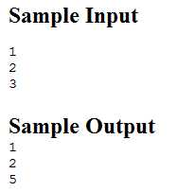
題意範例：
uva上給的測資太小在補上
4 14
5 42
9 4862
50 1978261657756160653623774456
99 2275088307942293496618195403 59688853956041682601541047340

Slide 3
題意範例：
3個節點 5種組合

Slide 4
解法1： 時間目前是超過的，研發中
3個節點 5種組合 以不同的位置做根
1
2
3
2個節點 兩種組合
2個節點 兩種組合
1
3
往回找兩個節點
需要幾種組合

Slide 5


解法2：Catalan number 卡塔蘭數
卡塔蘭數是組合數學中一個常在各種計數問題中出現的數列。由以比利時的數學家歐仁·查理·卡塔蘭 命名。
我們可以用直接計算上述公式的方法，也可以在由公式推出下列算式
然後，照著公式去寫

Slide 6
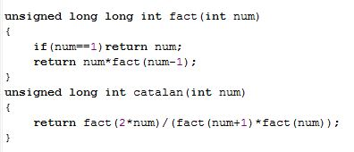
解法範例：無
討論：
困難點=>大數問題
不能用上述做法，到7就炸了。
所以，改用struct、class去建造一個linklist。
也可以用array或string的方式用十進位的方式去 儲存。

